Slide 1
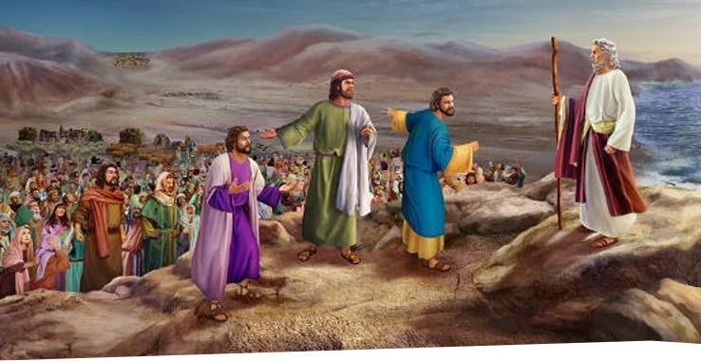
SANGKAR BURUNG
Pelajaran Ke-3, Triulan III
Tahun 2022

Slide 2
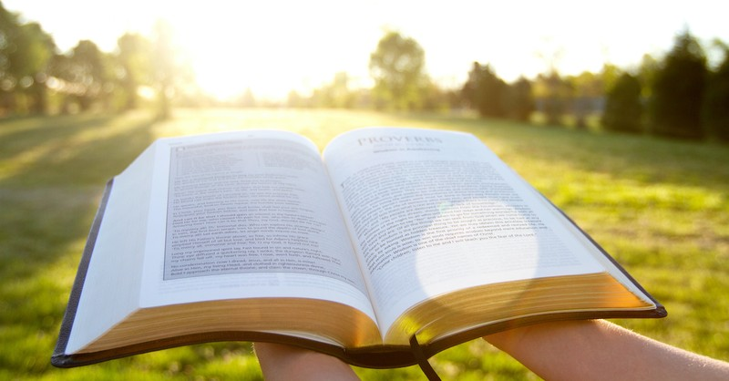
1 PETRUS 1:6
“Bergembiralah akan hal itu, sekalipun sekarang ini kamu seketika harus berdukacita oleh berbagai-bagai pencobaan”.

Slide 3
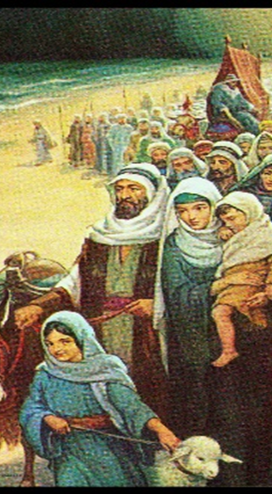
Tuhan ingin kita tumbuh sebagai individu, sebagai keluarga, sebagai komunitas, dan sebagai bangsa.
Tuhan memimpin kita melalui perjuangan dunia yang jatuh ini. Sementara hal ini menghibur kita, itu juga memberikan kekuatan dan keyakinan kepada Tuhan.
Hanya Ketika Tuhan memimpin kita melalui pertempuran hidup, kita tumbuh dan diubahkan.

Slide 4
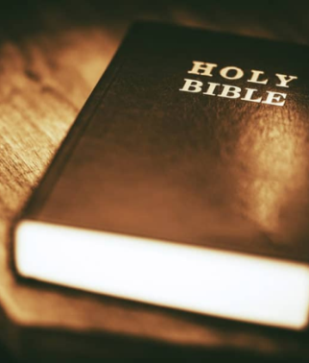
KE TANAH PERJANJIAN MELALUI JALAN BUNTU Minggu, 10 Juli 2022
Keluaran 14:10
"Ketika Firaun telah dekat, orang Israel menoleh, maka tampaklah orang Mesir bergerak menyusul mereka. Lalu sangat ketakutanlah orang Israel dan mereka berseru-seru kepada TUHAN".

Slide 5
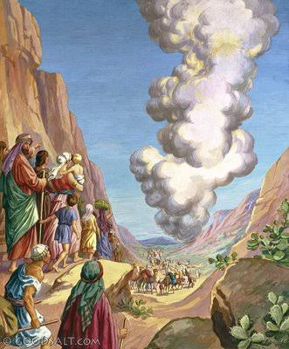
Sejak hari di mana orang Israel meninggalkan Mesir sampai mereka mencapai Tanah Perjanjian, "TUHAN berjalan di depan mereka, pada siang hari dalam tiang awan untuk menuntun mereka di jalan, dan pada waktu malam dalam tiang api untuk menerangi mereka, sehingga mereka dapat berjalan siang dan malam" [Keluaran 13:21].

Slide 6
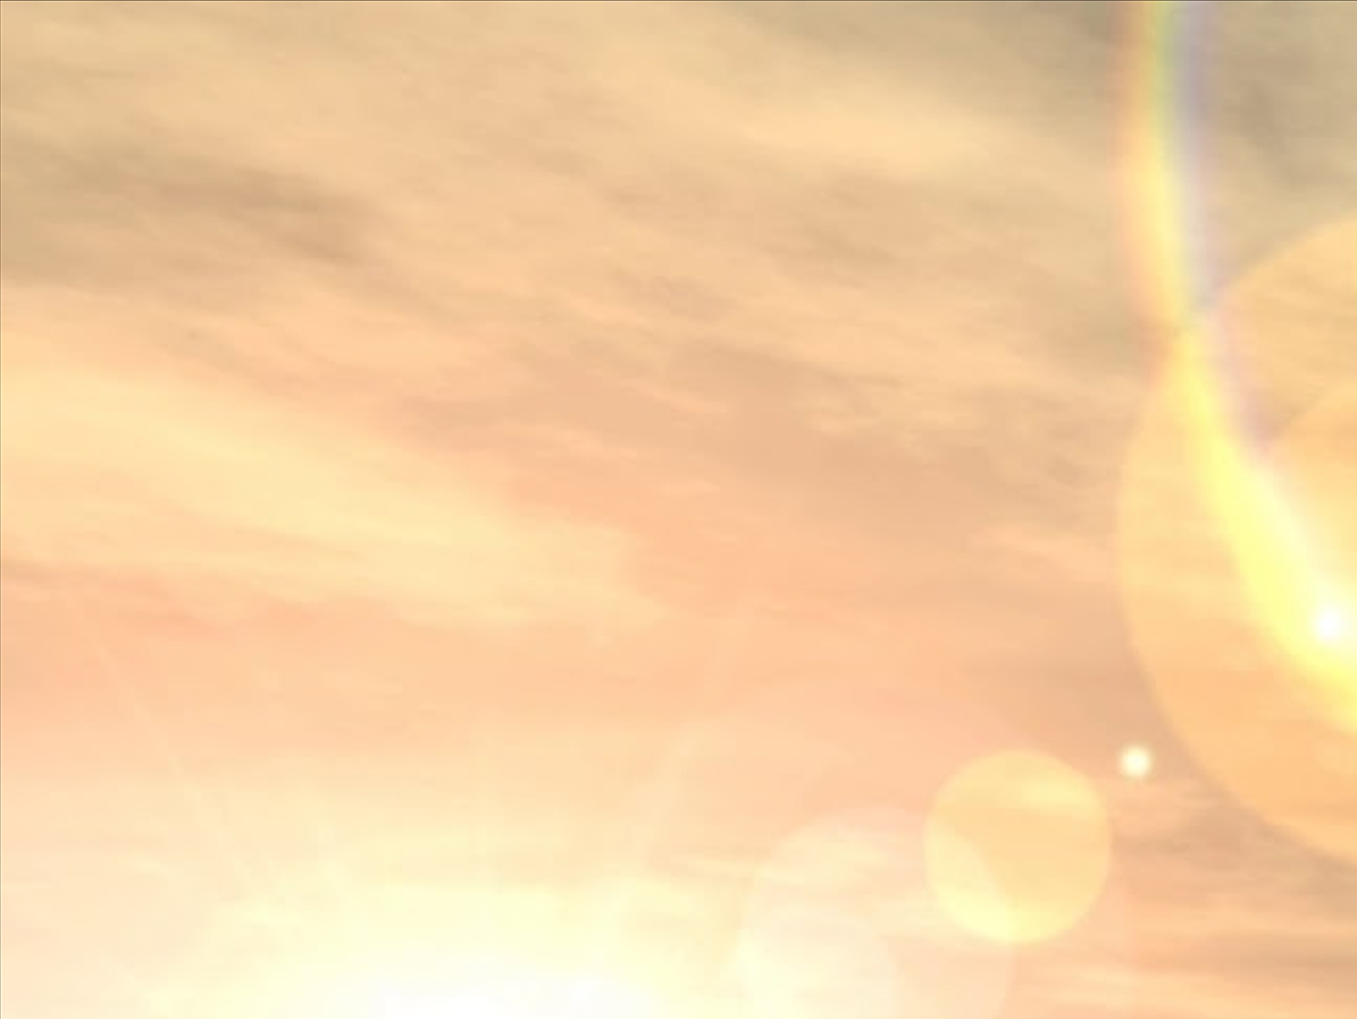
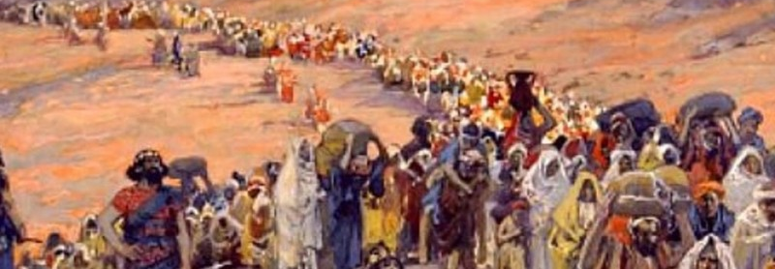
Setiap bagian dari perjalanan mereka dipimpin oleh Allah sendiri. Tetapi lihatlah ke mana Tuhan memimpin Israel terlebih dahulu: ke tempat di mana laut berada di depan mereka, gunung-gunung berada di kedua sisinya nampak seperti tembok penghalang, dan tentara Firaun berada dalam jarak pandang tepat di belakang dengan segala perlengkapan perangnya, tidak lama lagi akan mendekat untuk membawa kembali bangsa Israel ke Mesir atau bahkan memukul serta membinasakan.

Slide 7
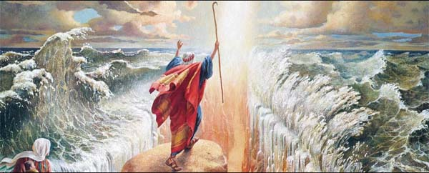
Israel benar-benar berada dalam keadaan terjepit, ketakutan meliputi seluruh bangsa itu. Mengapa Allah nampaknya membawa bangsa Israel ke tempat di mana Tuhan tahu mereka akan ketakutan?

Slide 8
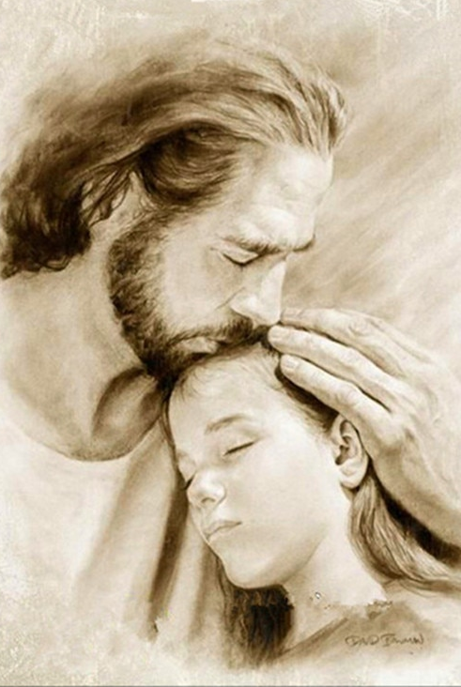
Keluaran 14 memberikan cerita yang lengkap bagaimana Tuntunan Tuhan tidak pernah salah kepada Israel, hanya sering Tuhan di salah mengerti. Kasih karunia Tuhan itu selalu mendidik dan mengubahkan. Hidup dan keselamatan bukanlah pengalaman teoritis. Kita bertumbuh hanya ketika kita benar-benar mengalami kasih-Nya yang tak bersyarat bagi kita, ketika kita berkomitmen untuk mencintai-Nya tanpa syarat, dan untuk hidup bersama Tuhan dan mengizinkan Dia tinggal di dalam kita.

Slide 9
Apakah pelajaran penting bagi kita dari Keluaran 14?
Mengikuti "tiang awan dan tiang api" tidak menjamin kita untuk selalu bahagia dan tidak menghadapi ujian atau pencobaan.
Mengikuti "tiang awan dan tiang api" bisa menjadi pengalaman yang sulit, karena pelatihan dalam kebenaran membawa kita ke tempat-tempat yang menguji hati kita, yang secara alami menipu [Yeremia 17:9].
Kunci untuk mengetahui kapan kita benar-benar mengikuti Allah adalah bukan berarti tidak ada pencobaan atau rasa sakit tetapi, lebih tepatnya, suatu keterbukaan terhadap petunjuk Allah dan penyerahan yang terus-menerus dari pikiran dan hati kita kepada pimpinan-Nya.
Setelah Israel melihat bagaimana mereka dapat menyeberangi laut teberau dengan cara ajaib dan Tuhan menenggelamkan seluruh tentara Mesir di laut itu, Musa menuliskan: "Ketika dilihat oleh orang Israel, betapa besarnya perbuatan yang dilakukan TUHAN terhadap orang Mesir, maka takutlah bangsa itu kepada TUHAN dan mereka percaya kepada TUHAN dan kepada Musa, hamba-Nya itu" [Keluaran 14:31]. Terjadi perubahan hati pada bangsa Israel.

Slide 10
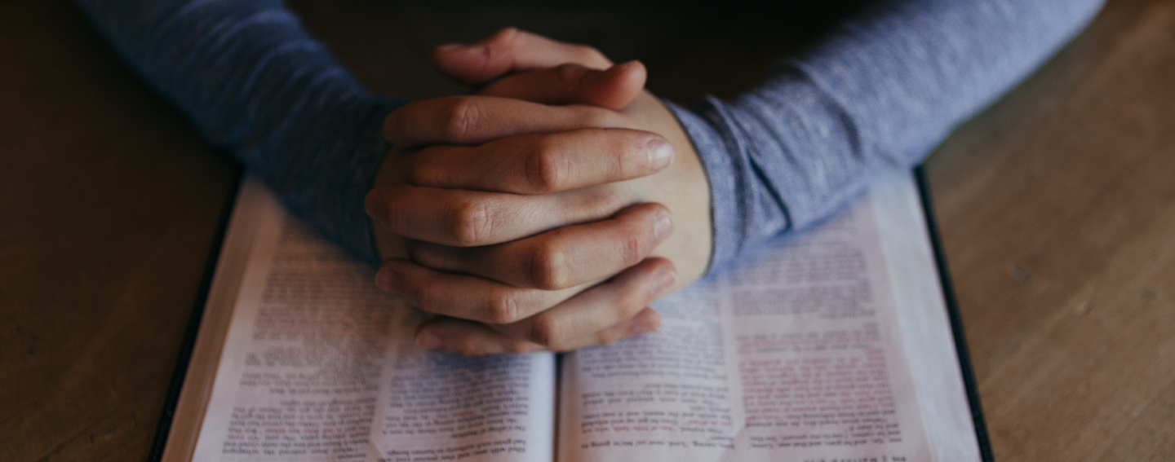
Mempercayai Allah terkadang sulit!
Namun, pasti tidak mengecewakan.

Slide 11
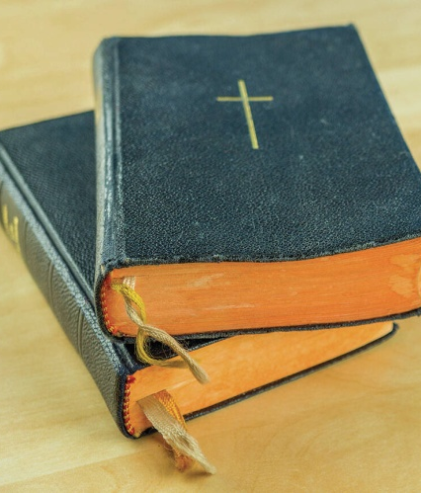
AIR PAHIT Senin, 11 Juli 2022
Keluaran 17:1
"Kemudian berangkatlah segenap jemaah Israel dari padang gurun Sin, berjalan dari tempat persinggahan ke tempat persinggahan, sesuai dengan titah TUHAN, lalu berkemahlah mereka di Rafidim, tetapi di sana tidak ada air untuk diminum bangsa itu".

Slide 12
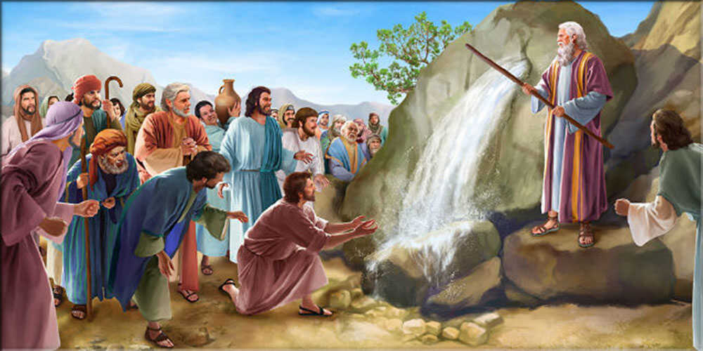
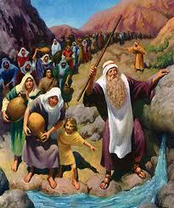
Kembali kita diingatkan bahwa mengikuti tuntunan "tiang awan dan tiang api" tidak berarti Israel terhindar dari semua cobaan dan ujian.
Dalam perjalanan di Padang Gurun, Ada satu hal yang pasti dibutuhkan orang Israel, dan itu adalah air. Tepat setelah Allah di dalam awan memimpin bangsa Israel melalui Laut Merah, mereka mengikuti Dia melalui gurun yang panas dan tidak berair selama tiga hari. Terutama di gurun, di mana menemukan air sangatlah penting, keputusasaan mereka dapat dimengerti.

Slide 13
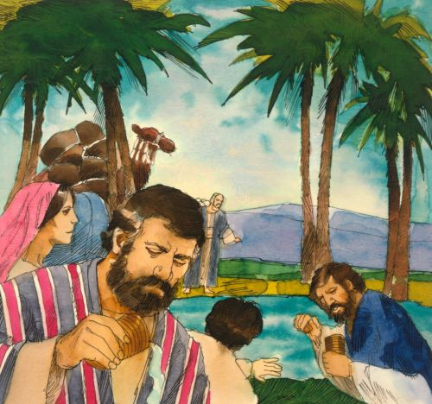
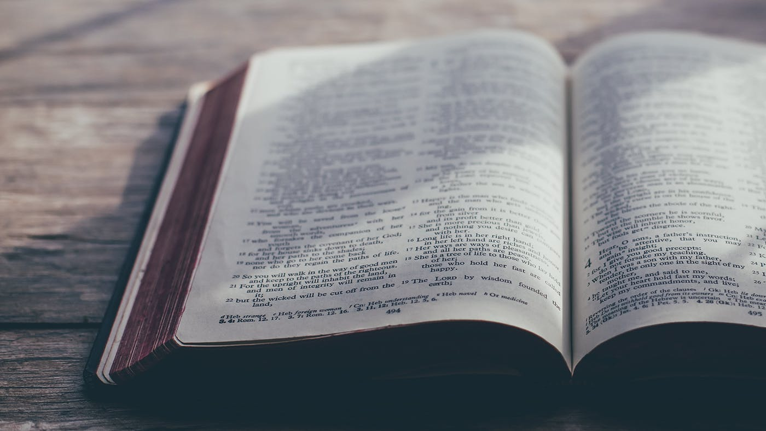
Bangsa Israel terus berjalan mengikuti tuntunan tiang awan dan tiang api, mereka tiba di satu tempat yaitu Mara, di sana mereka menemukan air, namun sayangnya airnya pahit.
Keluaran 15:24
Lalu bersungut-sungutlah bangsa itu kepada Musa, kata mereka: "Apakah yang akan kami minum?"

Slide 14
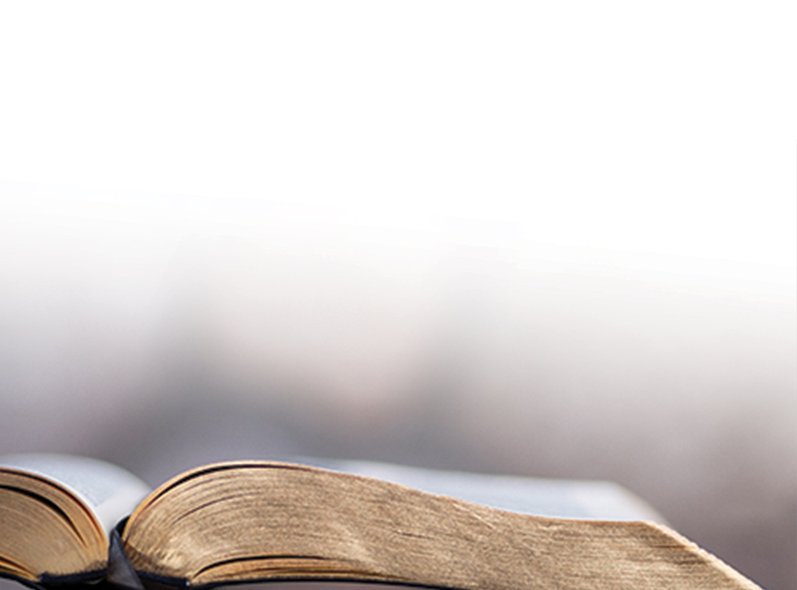
Dari Mara mereka terus berjalan mengikuti tuntunan tiang awan dan tiang api dan berhenti di Rafidim, namun di sini mereka tidak menemukan air.
Keluaran 17:2-3 Jadi mulailah mereka itu bertengkar dengan Musa, kata mereka: "Berikanlah air kepada kami, supaya kami dapat minum." Tetapi Musa berkata kepada mereka: "Mengapakah kamu bertengkar dengan aku? Mengapakah kamu mencobai TUHAN?" Hauslah bangsa itu akan air di sana; bersungut-sungutlah bangsa itu kepada Musa dan berkata: "Mengapa pula engkau memimpin kami keluar dari Mesir, untuk membunuh kami, anak-anak kami dan ternak kami dengan kehausan?"

Slide 15
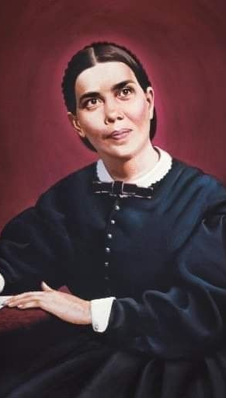
Ellen G. White, Advent Riview and Sabbath Herald, 7 April 1903,
"Tetapi pada zaman dahulu Tuhan memimpin umat-Nya ke Rafidim, dan Dia mungkin memilih untuk memimpin kita ke sana juga, untuk menguji kesetiaan kita. Dia tidak selalu membawa kita ke tempat yang menyenangkan. Jika Dia melakukannya, dalam kecukupan kita, kita dapat melupakan bahwa Dia adalah penolong kita. Dia rindu untuk memanifestasikan diri-Nya kepada kita, dan untuk mengungkapkan persediaan berlimpah yang kita miliki, dan Dia mengizinkan pencobaan dan kekecewaan datang kepada kita sehingga kita dapat menyadari ketidakberdayaan kita, dan belajar untuk meminta pertolongan-Nya".

Slide 16
Mengikuti tiang awan dan tiang api tidak menghindarkan mereka dari kekurangan air dan merasakan kehausan. Tetapi satu hal yang pasti adalah mereka bisa mati karena tidak percaya kepada Tuhan, namun mereka tidak akan mati karena kehausan, Tuhan tetap memelihara umat-Nya [Keluaran 15:22-27, 17:1-7].

Slide 17
PERTENTANGAN BESAR DI PADANG GURUN Selasa, 12 Juli 2022
Lukas 4:1-2
"Yesus, yang penuh dengan Roh Kudus, kembali dari sungai Yordan, lalu dibawa oleh Roh Kudus ke padang gurun. Di situ Ia tinggal empat puluh hari lamanya dan dicobai Iblis. Selama di situ Ia tidak makan apa-apa dan sesudah waktu itu Ia lapar".

Slide 18
Pencobaan yang dialami Yesus di padang gurun [Lukas 4:1-13] memberi beberapa pelajaran penting kepada kita, yaitu:
1
Tuhan tidak pernah mencobai siapapun, tetapi Dia memang menuntun kita ke cawan lebur pencobaan. Bahkan Roh Kudus itulah yang membawa Yesus dahulu ke padang belantara untuk dicobai oleh Setan.
2
Pencobaan bisa sangat sulit karena itu menarik hal-hal yang benar-benar kita inginkan, dan sepertinya selalu datang pada saat-saat terlemah kita.
Roh Kudus dapat membawa kita ke saat-saat ujian yang melibatkan kita berhadapan dengan godaan setan yang ganas. Pada saat-saat seperti itu, ketika kita merasakan pencobaan ini begitu kuat, kita mungkin salah paham dan berpikir bahwa kita tidak mengikuti Allah dengan benar. Tetapi ini belum tentu benar. Sebab apabila kita ditempatkan dalam suatu keadaan yang sulit kita kadang merasa bimbang apakah kita telah dipimpin oleh Roh Allah atau tidak.
3

Slide 19
4
Bila Allah membawa kita ke dalam ujian, Ia pasti mempunyai suatu maksud yang hendak dilaksanakan-Nya untuk kebaikan kita.
Yesus tidak takabur dalam segala janji Allah dengan pergi tanpa disuruh ke padang belantara, tidaklah pula Ia putus asa ketika penggodaan datang kepada-Nya. Demikian juga seharusnya dengan kita. Kita tidak perlu untuk mendekatkan diri kepada pencobaan, tetapi kita perlu mempercayai Tuhan ketika pencobaan datang atau ketika Tuhan menuntun kita ke pencobaan itu.
5
6
Ketika kita jatuh ke dalam pencobaan, kita dapat berharap pada Yesus yang berdiri teguh dalam pencobaan, bahkan Yesus yang adalah Penanggung Dosa kita, Dia telah melalui cawan lebur yang lebih buruk dari pada yang pernah kita hadapi. Dia pasti tidak akan meninggalkan kita.

Slide 20
Kita tidak perlu menyerah pada pencobaan, kita perlu percaya pada pemeliharaan Tuhan.
1 Korintus 10:13 "Pencobaan-pencobaan yang kamu alami ialah pencobaan-pencobaan biasa, yang tidak melebihi kekuatan manusia. Sebab Allah setia dan karena itu Ia tidak akan membiarkan kamu dicobai melampaui kekuatanmu. Pada waktu kamu dicobai Ia akan memberikan kepadamu jalan ke luar, sehingga kamu dapat menanggungnya".

Slide 21
WARISAN ABADI Rabu, 13 Juli 2022
1 Petrus 1:6-7
"Bergembiralah akan hal itu, sekalipun sekarang ini kamu seketika harus berdukacita oleh berbagai-bagai pencobaan"."Maksud semuanya itu ialah untuk membuktikan kemurnian imanmu yang jauh lebih tinggi nilainya dari pada emas yang fana, yang diuji kemurniannya dengan api sehingga kamu memperoleh puji-pujian dan kemuliaan dan kehormatan pada hari Yesus Kristus menyatakan diri-Nya".

Slide 22
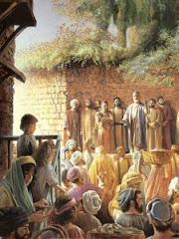
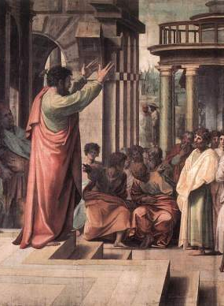
Petrus menulis suratnya yang ditujukan kepada orang-orang percaya yang ada diberbagai tempat di seluruh provinsi Pontus, Galatia, Kapodokia, Asia dan Britinia. Mereka hidup berjuang melalui kesulitan dan sering merasa sangat sendirian. Petrus menuliskan bahwa mereka mengalami dukacita oleh berbagai-bagai pencobaan.
Memang, menjadi seorang Kristen pada masa itu adalah hal yang baru dan tidak mudah; orang-orang percaya jumlahnya kecil dan di berbagai tempat di mana mereka berada adalah minoritas yang sering disalahpahami, dianiaya dengan sangat buruk. Namun, Petrus menyakinkan mereka bahwa pencobaan ini tidak akan menghancurkan mereka, tetapi justru akan membuktikan kemurnian iman mereka.

Slide 23
Apakah jaminan tertinggi bagi mereka yang setia di tengah pencobaan yang dialami? 1 Petrus 1:6-9
Apa pun pencobaan yang dialami, apa pun yang diderita, itu tidak dapat dibandingkan dengan kekekalan yang menanti mereka ketika Kristus datang kembali.
Kata- kata Petrus adalah firman Allah kepada kita, terlepas dari apa pun yang kita hadapi. Betapa pun sulit atau menyakitkan pencobaan kita, kita tidak boleh melupakan tujuan akhir, kehidupan kekal di langit yang baru dan bumi yang baru, tanpa rasa sakit, penderitaan, atau kematian.

Slide 24
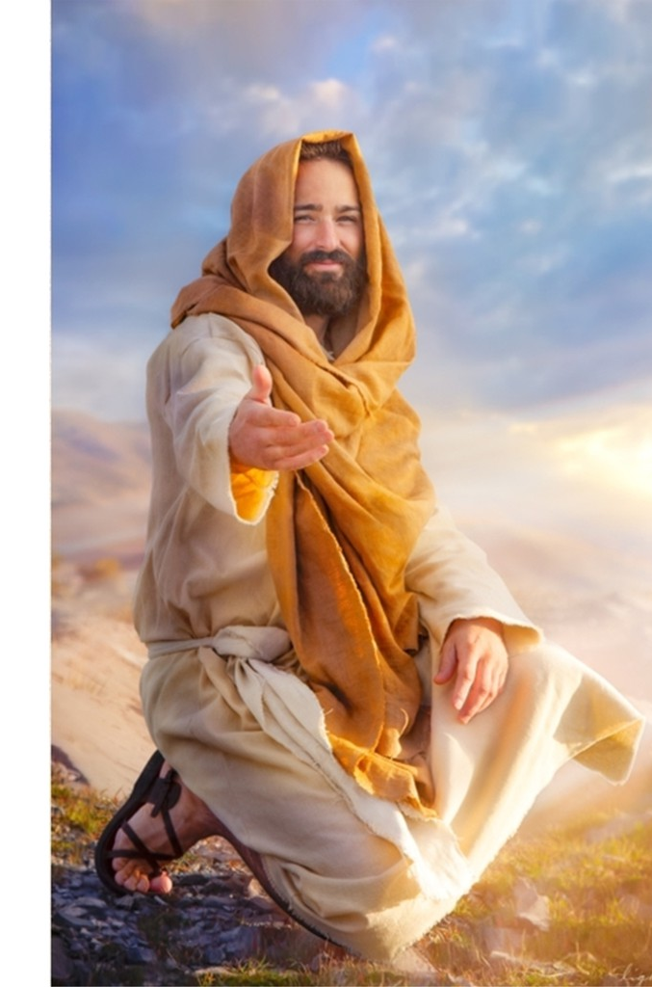
Untuk menang atas setiap pencobaan kita bergantung sepenuhnya pada Kristus yang telah mengalahkan kuasa jahat. Di tengah pencobaan kita, mintalah Tuhan untuk membersihkan kita dari segala sesuatu dan dari apa pun yang menghalangi iman kita.

Slide 25
PENCOBAAN DENGAN API Kamis, 14 Juli 2022
Mari menyimak sebuah kisah: ...Alex adalah seorang pemuda yang telah tumbuh dari masa muda yang sangat bermasalah: narkoba, kekerasan, bahkan beberapa waktu di dalam penjara. Tetapi kemudian, melalui kebaikan seorang anggota gereja lokal [yang mana Alex telah mencuri darinya], Alex belajar tentang Allah dan ia memberikan hatinya kepada Yesus. Meskipun dia masih memiliki masalah dan pergumulan, dan meskipun elemen masa lalunya masih melekat, Alex adalah orang baru di dalam Yesus. Dia mengasihi Allah dan berusaha untuk mengungkapkan kasih itu dengan menaati perintah-perintah-Nya [1 Yohanes 5:1-2]. Pada satu titik, Alex merasa terkesan dan merasa dia harus menjadi pendeta. Segala sesuatu menunjuk ke arah itu. Dia menjawab panggilan Allah, tidak ada keraguan sama sekali.

Slide 26
Di kampus semuanya berjalan baik pada awalnya. Kemudian satu demi satu menjadi serba salah, dan hidupnya mulai berantakan. Keuangannya mulai mengering; seorang teman dekat berbalik melawan dia, membuat tuduhan yang salah tentang dia yang merusak reputasinya. Selanjutnya, dia sakit; tidak ada yang tahu apa itu, tetapi hal itu memengaruhi studinya sampai pada titik di mana dia takut dia harus putus sekolah sama sekali. Di atas semua itu, dia melawan godaan sengit dengan obat-obatan, yang tersedia di masyarakat setempat. Pada satu titik ia bahkan membunuh di daerah itu. Alex tidak mengerti mengapa semua ini terjadi, terutama karena dia yakin bahwa Allah telah membawanya ke sekolah ini sejak awal.

Slide 27
Apakah Alex salah tentang itu? Jika demikian, apakah seluruh pengalamannya dengan Allah merupakan kesalahan besar? Bahkan elemen-elemen paling mendasar dari imannya pun diragukan.

Slide 28
Hal yang penting bagi Alex adalah TETAP PERCAYA kepada Tuhan, tetap percaya pada Firman-Nya, percaya pada janji-Nya. Alex perlu memahami bahwa menyerahkan diri pada tuntunan Tuhan, tidaklah meniadakan pencobaan atau ujian sama sekali. Bahkan di saat ujian atau pencobaan kita dapat bertumbuh dalam iman. Ada orang yang dapat menyelesaikan kuliah dalam 3,5 tahun tanpa halangan, namun ada yang membutuhkan waktu 5 tahun, ada juga 7 tahun dengan harus melewati banyak rintangan. Diperlukan kesabaran, dan ketekunan.

Slide 29
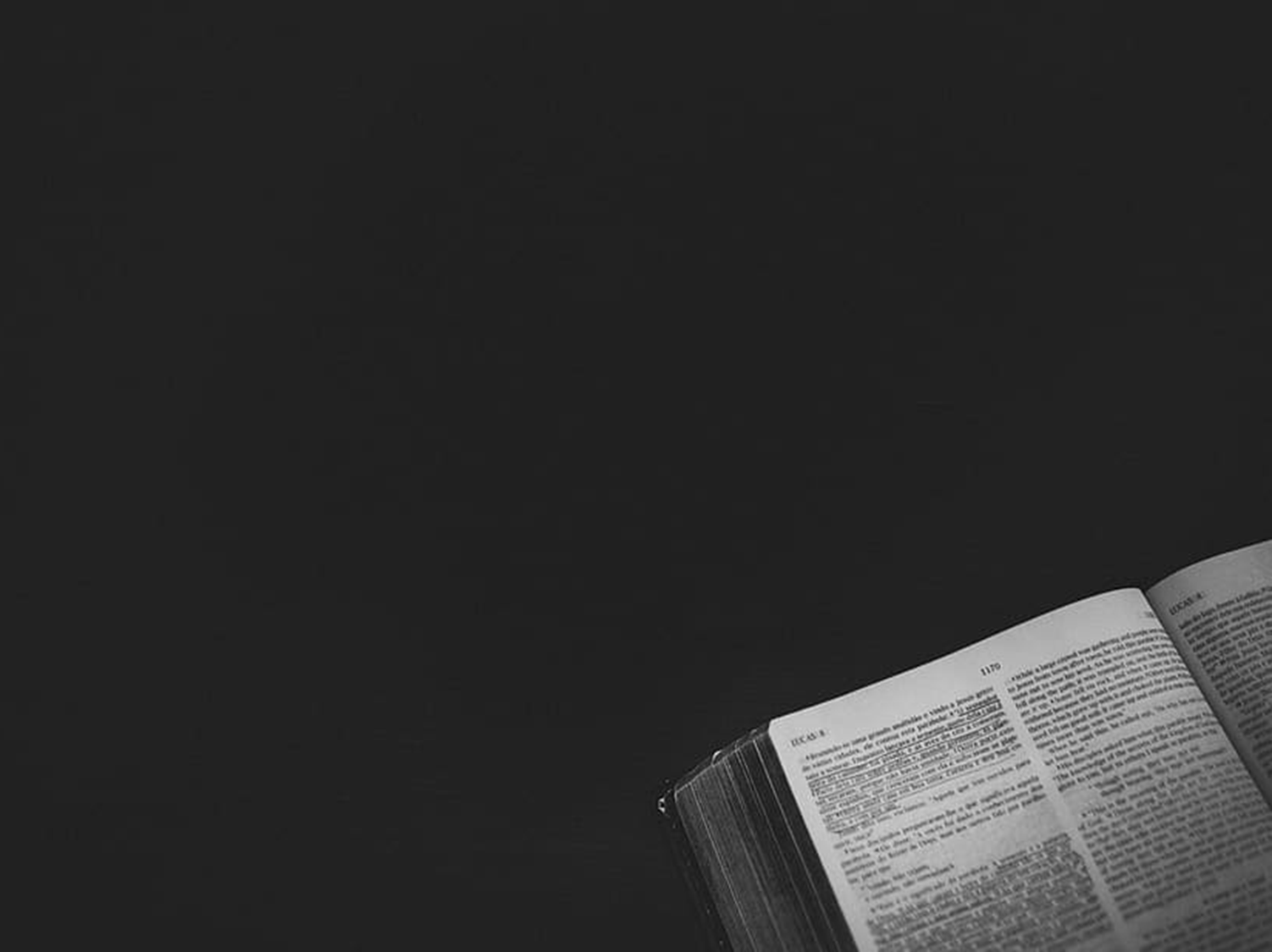
Beberapa ayat Alkitab berikut ini yang dapat membantu kita bertumbuh dalam iman :
Amsal 3:5-6 Percayalah kepada TUHAN dengan segenap hatimu, dan janganlah bersandar kepada pengertianmu sendiri. Akuilah Dia dalam segala lakumu, maka Ia akan meluruskan jalanmu.
Yeremia 29:13 Apabila kamu mencari Aku, kamu akan menemukan Aku; apabila kamu menanyakan Aku dengan segenap hati.
Roma 8:28 Kita tahu sekarang, bahwa Allah turut bekerja dalam segala sesuatu untuk mendatangkan kebaikan bagi mereka yang mengasihi Dia, yaitu bagi mereka yang terpanggil sesuai dengan rencana Allah.

Slide 30
Beberapa ayat Alkitab berikut ini yang dapat membantu kita bertumbuh dalam iman :
2 Korintus 12:9
Tetapi jawab Tuhan kepadaku: "Cukuplah kasih karunia-Ku bagimu, sebab justru dalam kelemahanlah kuasa-Ku menjadi sempurna." Sebab itu terlebih suka aku bermegah atas kelemahanku, supaya kuasa Kristus turun menaungi aku.
Ibrani 13:5
...... "Aku sekali-kali tidak akan membiarkan engkau dan Aku sekali-kali tidak akan meninggalkan engkau."

Slide 31
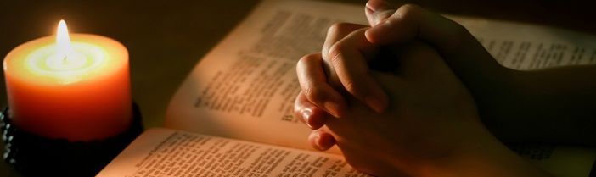
TUHAN itu dekat,
Sebuah lagu mengatakan TUHAN ITU HANYA SEJAUH DOA.

Slide 32
Kita bertumbuh ketika kita berkomitmen untuk mencintai-Nya tanpa syarat, dan untuk hidup bersama Tuhan dan mengizinkan Dia tinggal di dalam kita.
Dia mengizinkan pencobaan dan kekecewaan datang kepada kita sehingga kita dapat menyadari ketidakberdayaan kita, dan belajar untuk meminta pertolongan-Nya".
Kita tidak perlu menyerah pada pencobaan, kita harus percaya pada pemeliharaan Tuhan.
Untuk menang atas setiap pencobaan kita harus bergantung sepenuhnya pada Kristus yang telah mengalahkan kuasa jahat.
Menyerahkan diri pada tuntunan Tuhan, tidaklah meniadakan pencobaan atau ujian sama sekali. Diperlukan KESABARAN, KETEKUNAN dan tetap PERCAYA pada janji-NYA.

